Slide 1

资源与安全学院
School of Resources and Safety Engineering
大学生科研训练计划简介
Student Research Training Program（SRTP）
研究学术 造就人才 佑启乡邦 振导社会

Slide 2

SRTP内涵
什么是SRTP？
大学生科研训练计划（SRTP）是为在校本科生设计的一种科研项目资助计划
SRTP采取项目化的运作模式，通过设立创新基金和本科生自主申报的方式确定立项并给予资金支持，鼓励学生在导师指导下独立完成项目研究。
SRTP的核心是支持本科生开展科研训练，学生参与SRTP的过程本质上是在进行研究性学习。
科研
项目

Slide 3
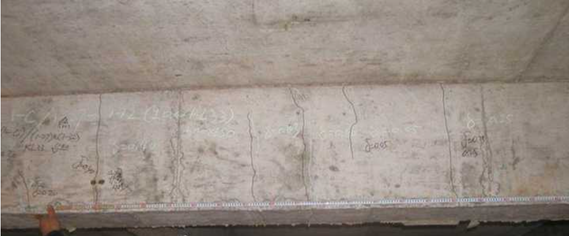
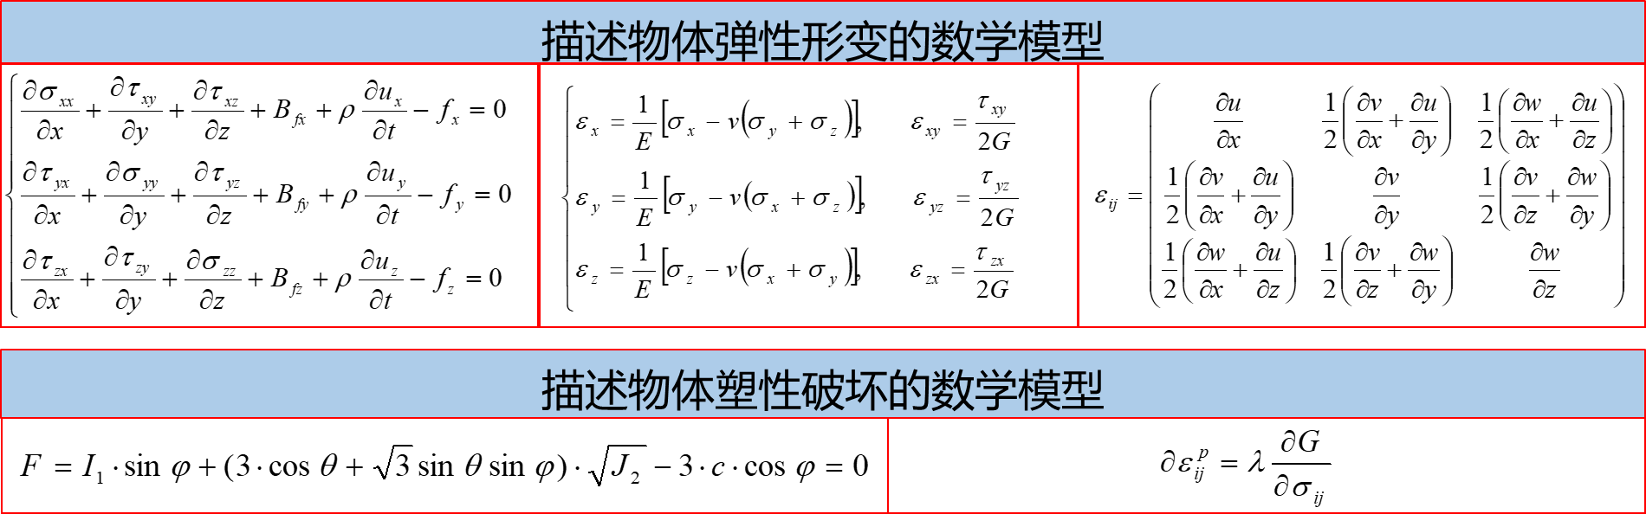
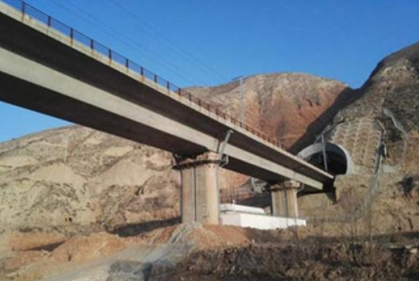
为什么要参加科研创新项目
了解科学研究的内涵
发现新现象及其正确解释
根据新现象构建新理论或修正现有的理论
应用通过新理论或定律解决实际问题
现象
理论
应用

Slide 4

为什么要参加科研创新项目
了解科研创新项目申请书撰写要点
项目名称
立项意义和国内外研究现状
研究内容
研究方案和技术路线
创新点
研究基础和具备的工作条件
进度安排
预期目标和成果
研究团队
预算

Slide 5

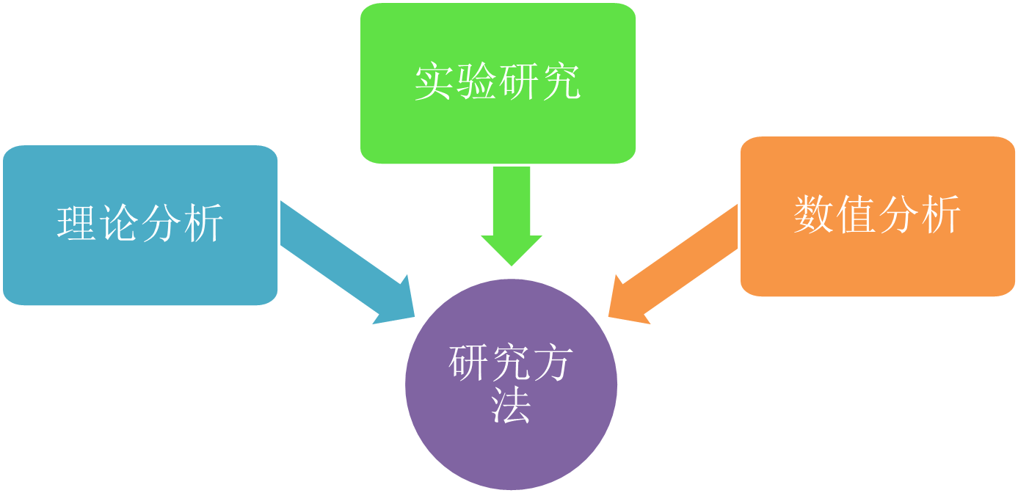
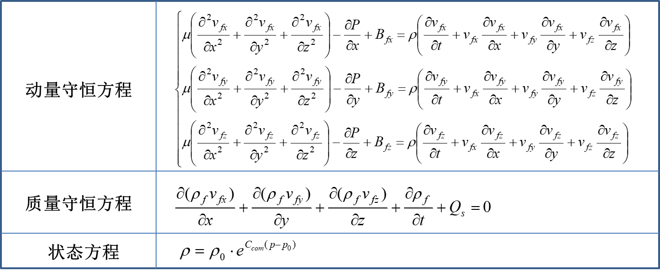
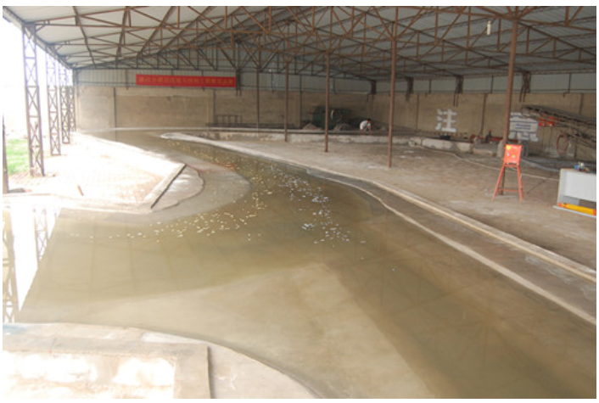

为什么要参加科研创新项目
了解科学研究采用的基本方法和工具
理论方法
实验方法
数值方法

Slide 6
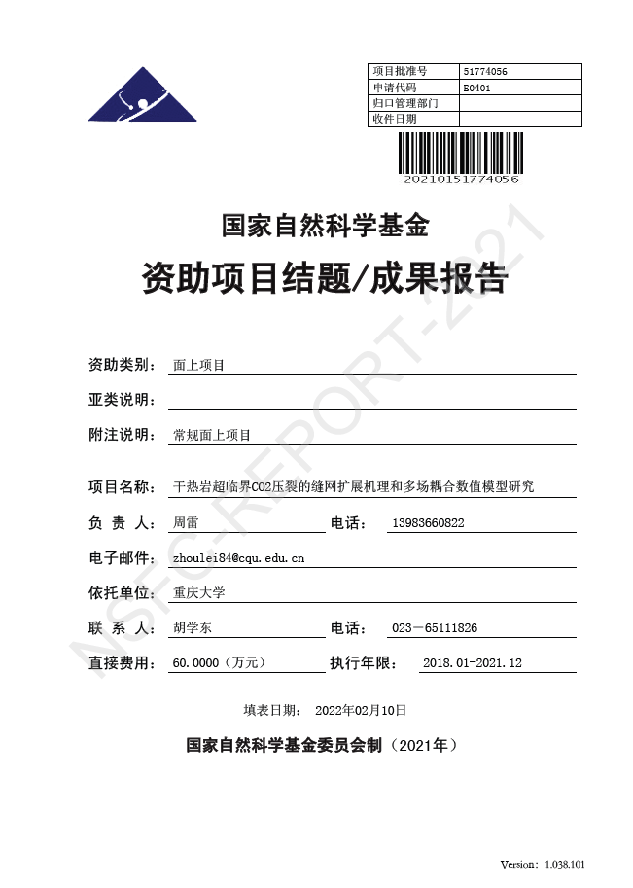
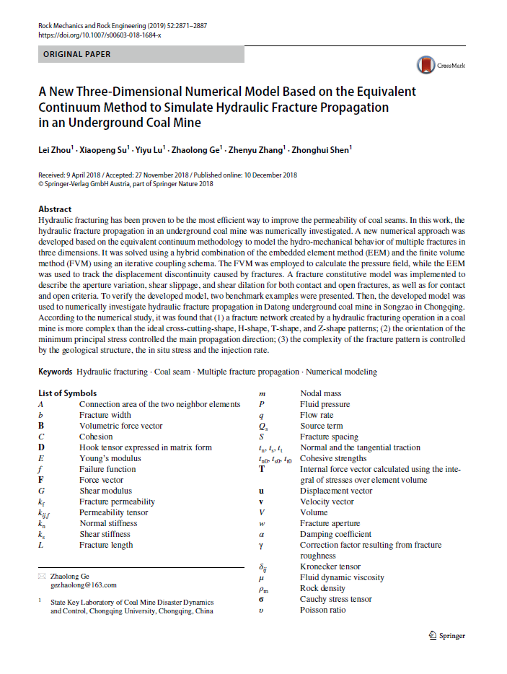
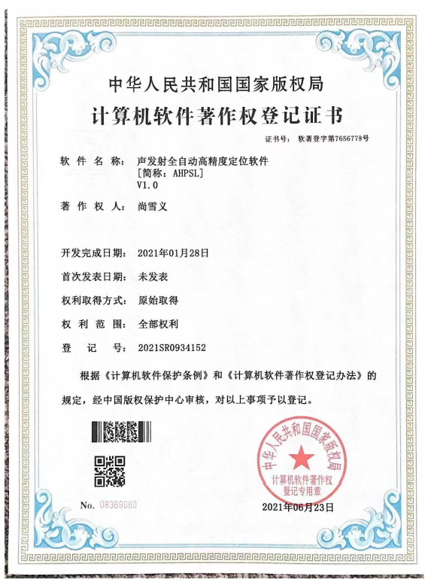
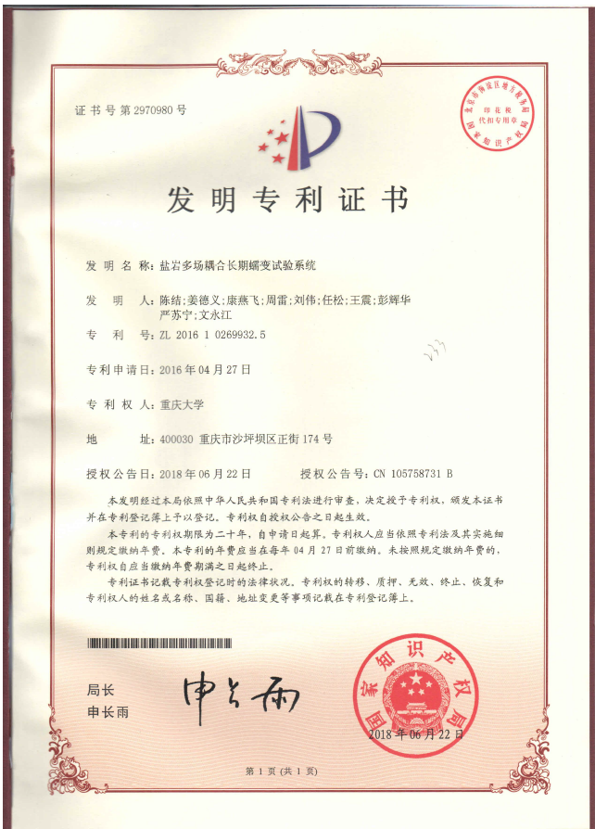
为什么要参加科研创新项目
了解科学研究成果的载体和撰写范式
项目报告
科研论文
专利
软件著作权
项目报告
科研论文
专利
软件著作权

Slide 7
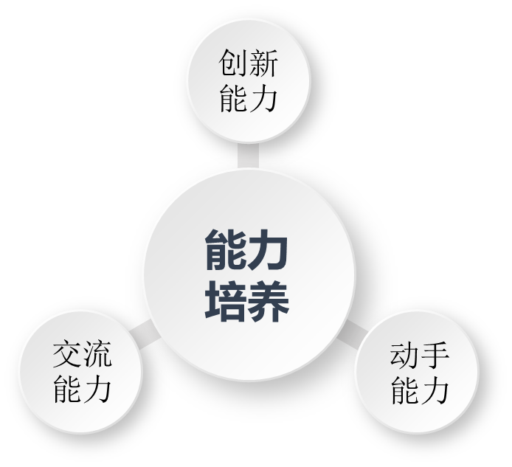
为什么要参加科研创新项目
个人综合能力的培养
查找、阅读文献和归纳总结的能力
独立解决问题的能力
行文书写的能力
演讲表达的能力
团队协作的能力
持续学习的内驱动力
。。。。。。。。

Slide 8
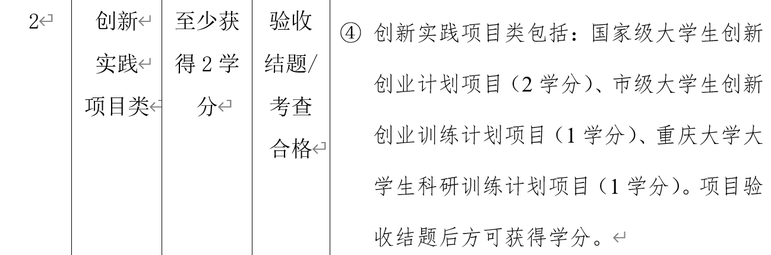
为什么要参加科研创新项目
个性化学分的需求
创新实践环节至少获得2学分
SRTP项目结题可获得1个学分

Slide 9
为什么要参加科研创新项目
额外“奖励”
奖学金
推免资格
高层次人脉资源
丰富简历
奖励事项 | 奖励分值
公开发表纳入学校科研高水平学术论文奖励范围论文（SCIE/SSCI/A&HCI/权威社科期刊论文）的第一作者，且作者署名单位为重庆大学的 | 0.15
在校期间获发明专利授权(限前2名持证书者，前4名持证书者减半加分) | 0.15
国家级大学生创新创业训练计划项目验收成绩为优秀的项目组成员 | 0.08
重庆市大学生创新训练项目验收成绩为优秀的项目组成员 | 0.05
重庆大学大学生科研训练计划优秀项目一等奖 | 0.03

Slide 10

为什么要参加科研创新项目
拔尖人才培养
师出名门
学历高
创新能力强

Slide 11
2 申请流程
如何申请SRTP项目？
创立团队
组建志同道合的团队，团队协作是高效率完成项目的前提。每个队伍成员为2-4人，由队长负责安排成员的工作。每个队伍指导老师不超过2个，每个老师指导的SRTP项目不超过5个。
确定题目
撰写申报书及提交
立项答辩

Slide 12
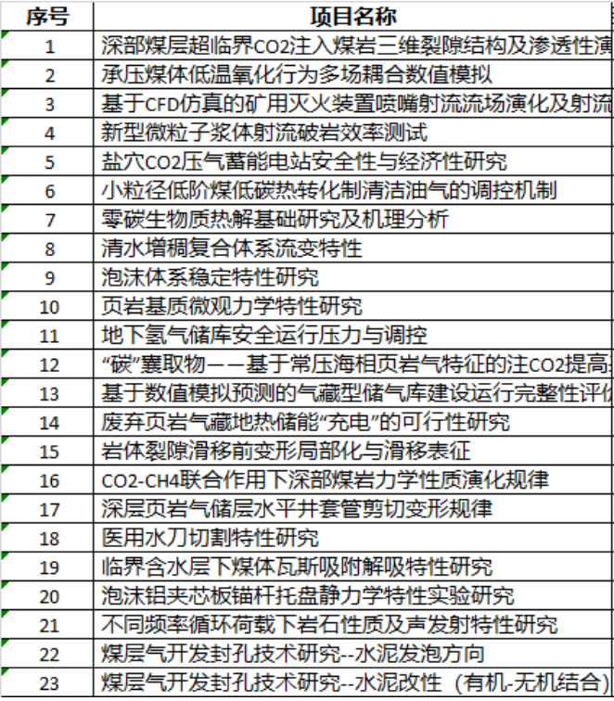
2 申请流程
如何申请SRTP项目？
项目命题应具有一定的学术价值、理论意义或现实意义。鼓励直接来源于产业一线、科技前沿的选题。
鼓励开展具有一定创新性的基础理论研究和有针对性的应用研究课题，鼓励新兴边缘学科研究和跨学科的交叉综合研究选题。
创立团队
确定题目
撰写申报书及提交
立项答辩

Slide 13
2 申请流程
如何申请SRTP项目？
项目组成立后由队长组织成员与指导导师一起讨论确定研究内容等，并在指导老师的指导下在撰写申报书。
申报书需围绕研究内容、立项意义、研究路线、创新点、具备的研究条件、进度安排、预期研究目标及预期提交成果进行阐述。随后在“管理平台”上逐一进行命题的信息完善、填写预算和目标规划。
（2023年10月19日（含）24:00前，项目组在系统提交立项申请，2023年10月20日（含）24:00前，指导老师完成审核。）
创立团队
确定题目
撰写申报书及提交
立项答辩

Slide 14
2 申请流程
如何申请SRTP项目？
创立团队
确定题目
项目组完成项目信息并提交立项申请后，由指导老师初审，本科生院进行复审，并组织立项答辩。申报学生需认真撰写相关信息和制作立项答辩PPT。
撰写申报书及提交
立项答辩

Slide 15
3 研究过程
怎么开展SRTP项目研究？
前期准备工作：按照申报书的内容开展文献调研，数据收集，调查等工作
围绕研究的问题，设计研究方案，开展相关的研究或实践工作
中期答辩：按照项目的实际进展，完成中期检查，参与中期答辩，根据项目的不足，进行完善和总结
根据研究内容与结果，撰写研究报告和相关的研究论文，并形成相关成果（学术论文、专利、著作等）
项目结题：结题报告（包括研究进展、研究总结、研究成果、研究不足、项目经费的使用情况）+完成材料（发表的学术论文、专利、著作、参加的学术会议、比赛荣誉），并参与结题答辩

Slide 16
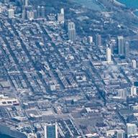

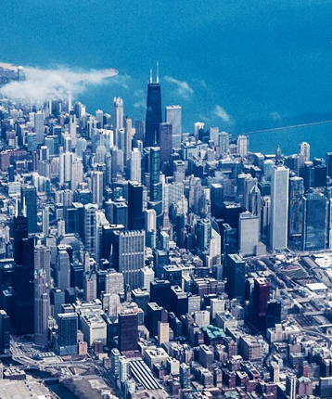




谢 谢

